Slide 1



TRƯỜNG TIỂU HỌC HÒA NGHĨA
CHÀO MỪNG
QUÝ THẦY, CÔ GIÁO VỀ DỰ GIỜ THĂM LỚP
Môn: Tiếng Việt - Lớp 2A
Giáo viên: Nguyễn Thị Mai Lan

Slide 2
Bài 28: KHÁM PHÁ ĐÁY BIỂN
Ở TRƯỜNG SA
  Tiết 5+ 6

Slide 3
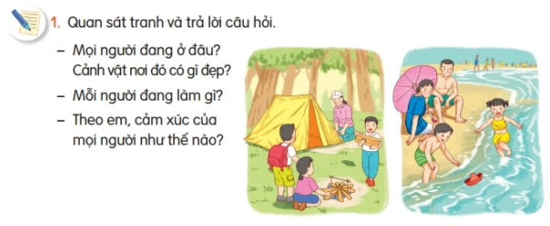
1
2
Cắm trại
Tắm biển

Slide 4
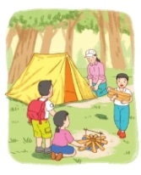
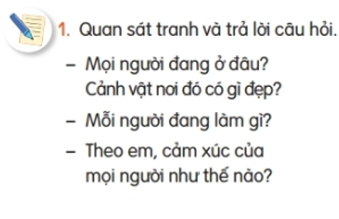
Thảo luận
1

Slide 5
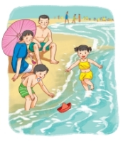
Thảo luận
2

Slide 6
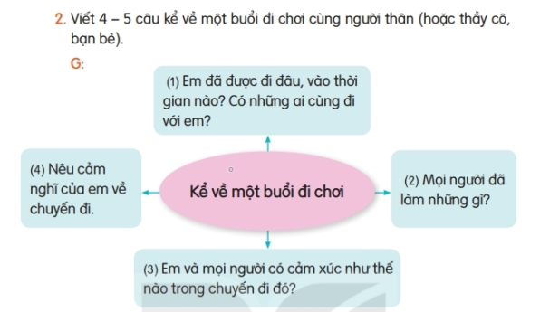

Slide 7
2. Viết 4 - 5 câu kể về một buổi đi chơi cùng người thân (hoặc thầy cô, bạn bè).
Gợi ý
(1) Em đã được đi đâu, vào thời gian nào? Có những ai cùng đi với em?
(2) Mọi người đã làm những gì?
(3) Em và mọi người có cảm xúc như thế nào trong chuyến đi chơi đó?
(3) Nêu cảm nghĩ của em về chuyến đi chơi.

Slide 8
  Đọc mở rộng

Slide 9


